Slide 1


Introdução Aplicações para MODIS (e VIIRS)
Perry Oddo <perry.oddo@nasa.gov
15 de Novembro de 2022

Slide 2
Objetivos
Compreender as capacidades técnicas dos instrumentos MODIS (VIIRS)
Explore algumas das aplicações comuns para dados MODIS
Baixe alguns dados com script Python interativo
Adapte o script para seus próprios aplicativos

Slide 3
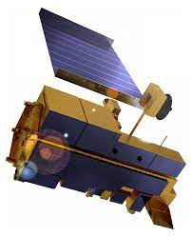
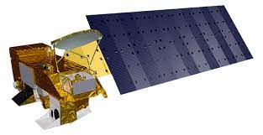
O que é MODIS?
Moderate Resolution Imaging Spectroradiometer
Um dos principais instrumentos a bordo dos satélites Terra e Aqua
Lançado em 1999/2002
Tempo de revisita por satélite: 1-2 dias
Terra = Norte → Sul pela manhã
Aqua = Sul → Norte à tarde
Adquire 36 bandas espectrais
Resolução espacial: 250-5.600 metros
Terra
Aqua

Slide 4
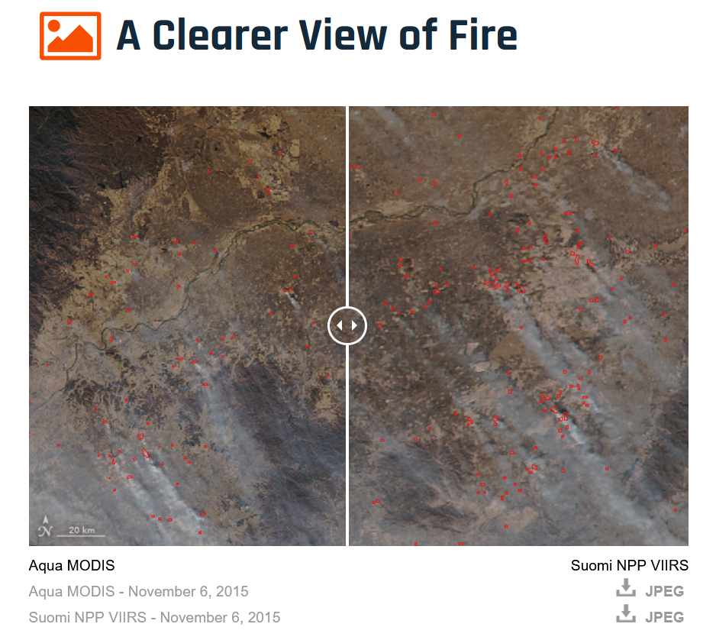
O que é o VIIRS?
Visible Infrared Imaging Radiometer Suite
Um dos principais instrumentos a bordo Suomi NPP e satélite meteorológico NOAA-20
Lançado em 2011
Radiômetro de resolução moderada de segunda geração
Continua registro MODIS
Menos bandas (22), mas melhora a resolução: “Uma visão mais clara do fogo” - 8 de Dezembro de 2015

Slide 5
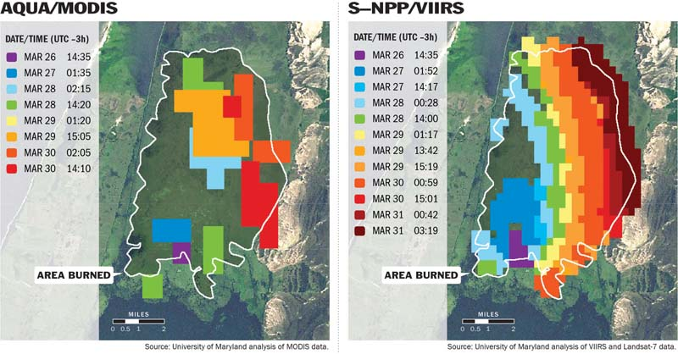
MODIS vs. VIIRS: Bandas Espectrais
Fonte:
https://wildfiretoday.com/2013/11/14/better-satellite-imagery-enables-improved-wildfire-mapping-and-growth-predictions/
Notes:
Falls Fire, Califórnia, EUA

Slide 6
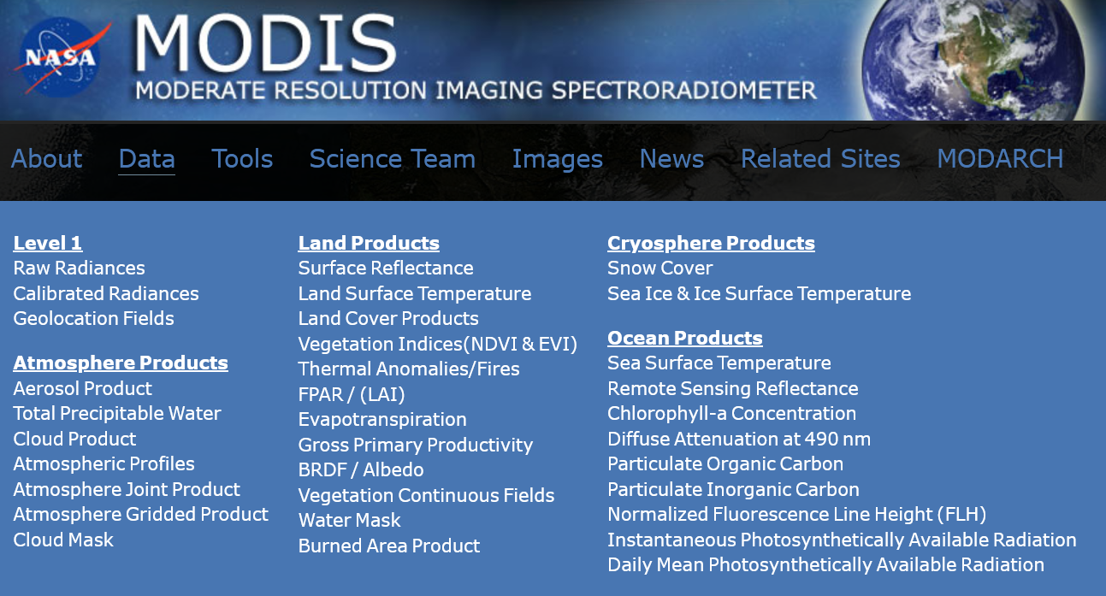
Quais produtos estão disponíveis?
A tabela de produtos MODIS mostra os produtos disponíveis para diferentes áreas de aplicação: https://modis.gsfc.nasa.gov/data/dataprod/

Slide 7
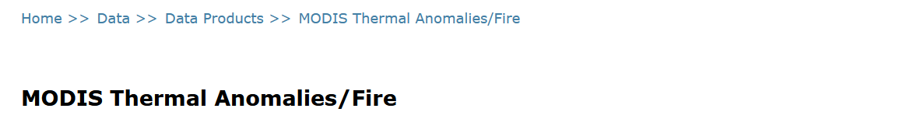
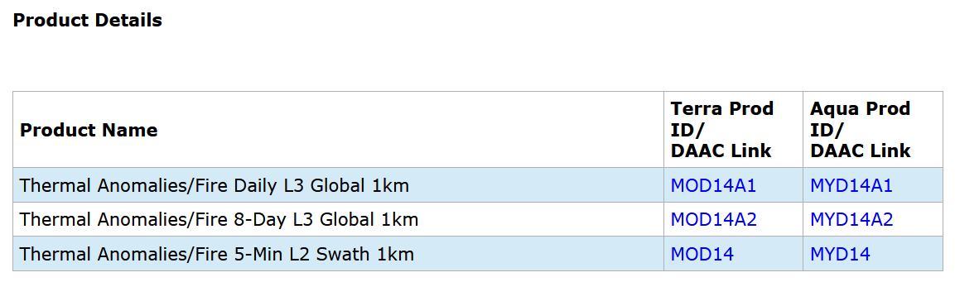
Explorando os dados
Dados de exemplo: Anomalias Térmicas/Incêndio
Nome completo do produto
Nome curto

Slide 8
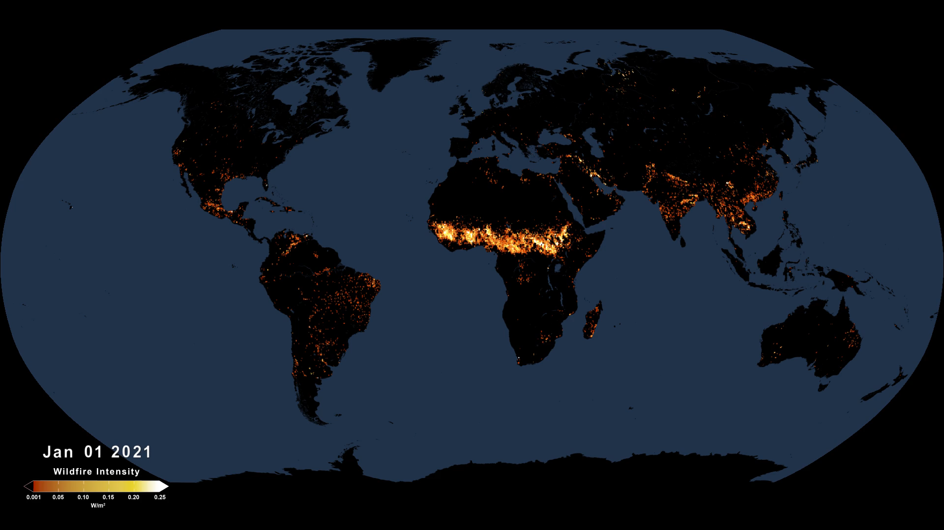
Visualizando os dados
Notes:
Incêndios ativos observados pelo VIIRS, janeiro a setembro de 2021
Fonte: https://svs.gsfc.nasa.gov/4945

Slide 9
Near Real-Time (NRT) Capabilities Recursos quase em tempo real
Em latitudes médias, o MODIS/VIIRS pode fazer imagens da superfície da Terra duas vezes ao dia
Isso torna esses sensores adequados para aplicações NRT:
quase em tempo real
adj
“Produtos de dados são gerados e especialmente úteis para usuários cujo principal interesse é a baixa latência para disponibilidade de dados. Enquanto os produtos de dados padrão estão disponíveis dentro de alguns dias de observação, os produtos de dados NRT geralmente estão disponíveis dentro de 3 horas de observação”

Slide 10
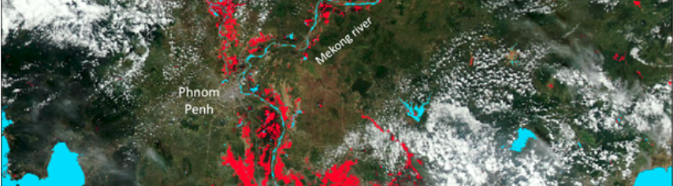
NASA LANCE: dados e imagens quase em tempo real
Terra, atmosfera da NASA Capacidade quase em tempo real para EOS (LANCE): https://www.earthdata.nasa.gov/learn/find-data/near-real-time
Exemplo:
NRT Global Flood Product: https://www.earthdata.nasa.gov/learn/find-data/near-real-time/modis-nrt-global-flood-product
Mapa de águas superficiais de 250 m

Slide 11
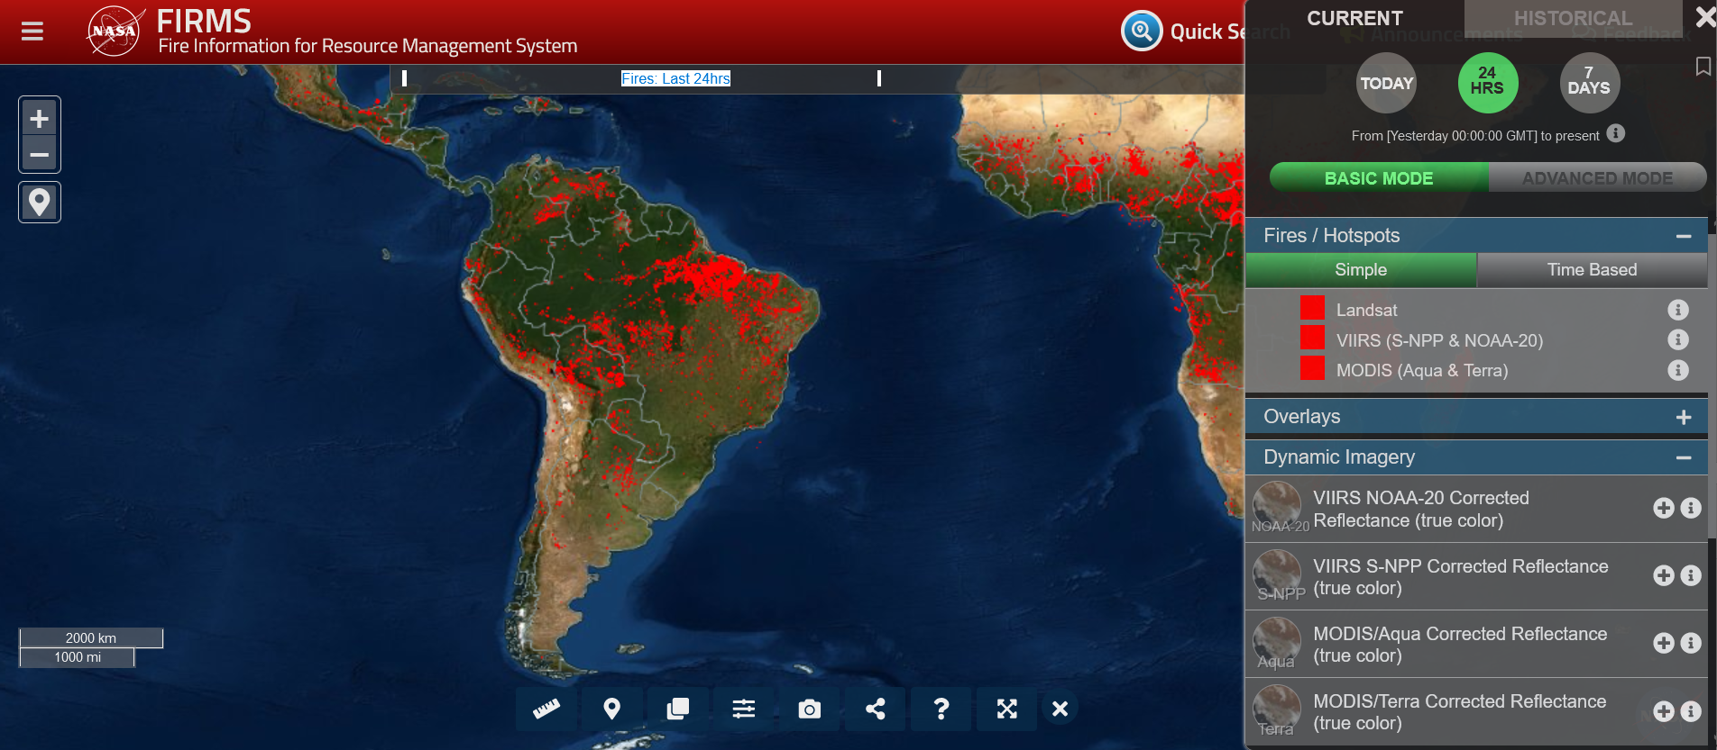
NASA LANCE: dados e imagens quase em tempo real
Exemplo:
Informações sobre incêndios para o Sistema de Gerenciamento de Recursos (FIRMS) https://www.earthdata.nasa.gov/learn/find-data/near-real-time/firms
Incêndios ativos MODIS e VIIRS / hotspot térmico

Slide 12
Acesso e Análise MODIS/VIIRS: Exercícios

Slide 13
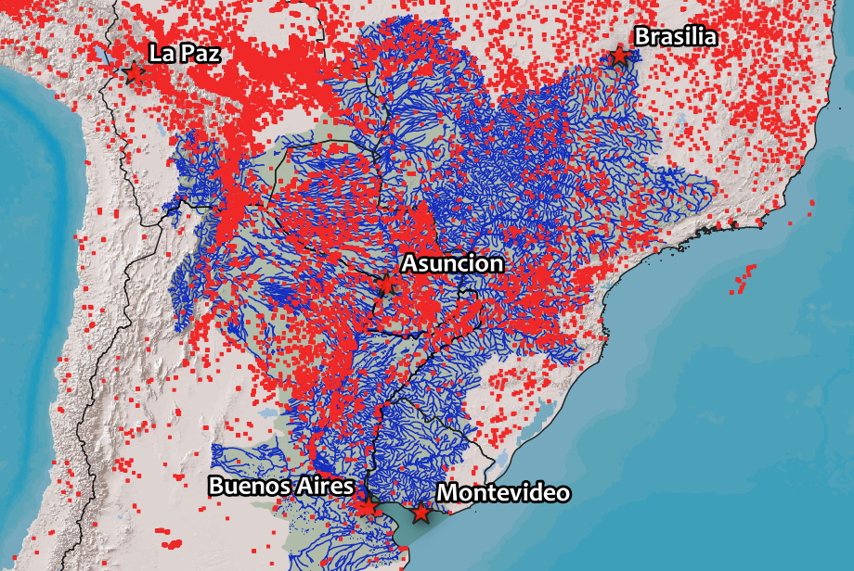
Exercício 1: Importar dados de incêndio do VIIRS para o QGIS
Primeiro, você precisará solicitar uma chave de mapa da web gratuita:
https://firms.modaps.eosdis.nasa.gov/mapserver/wms-info/#firms-mapkey
Em seguida, siga o tutorial no site da FIRMS:
https://firms.modaps.eosdis.nasa.gov/ tutorials/qgis/ _

Slide 14
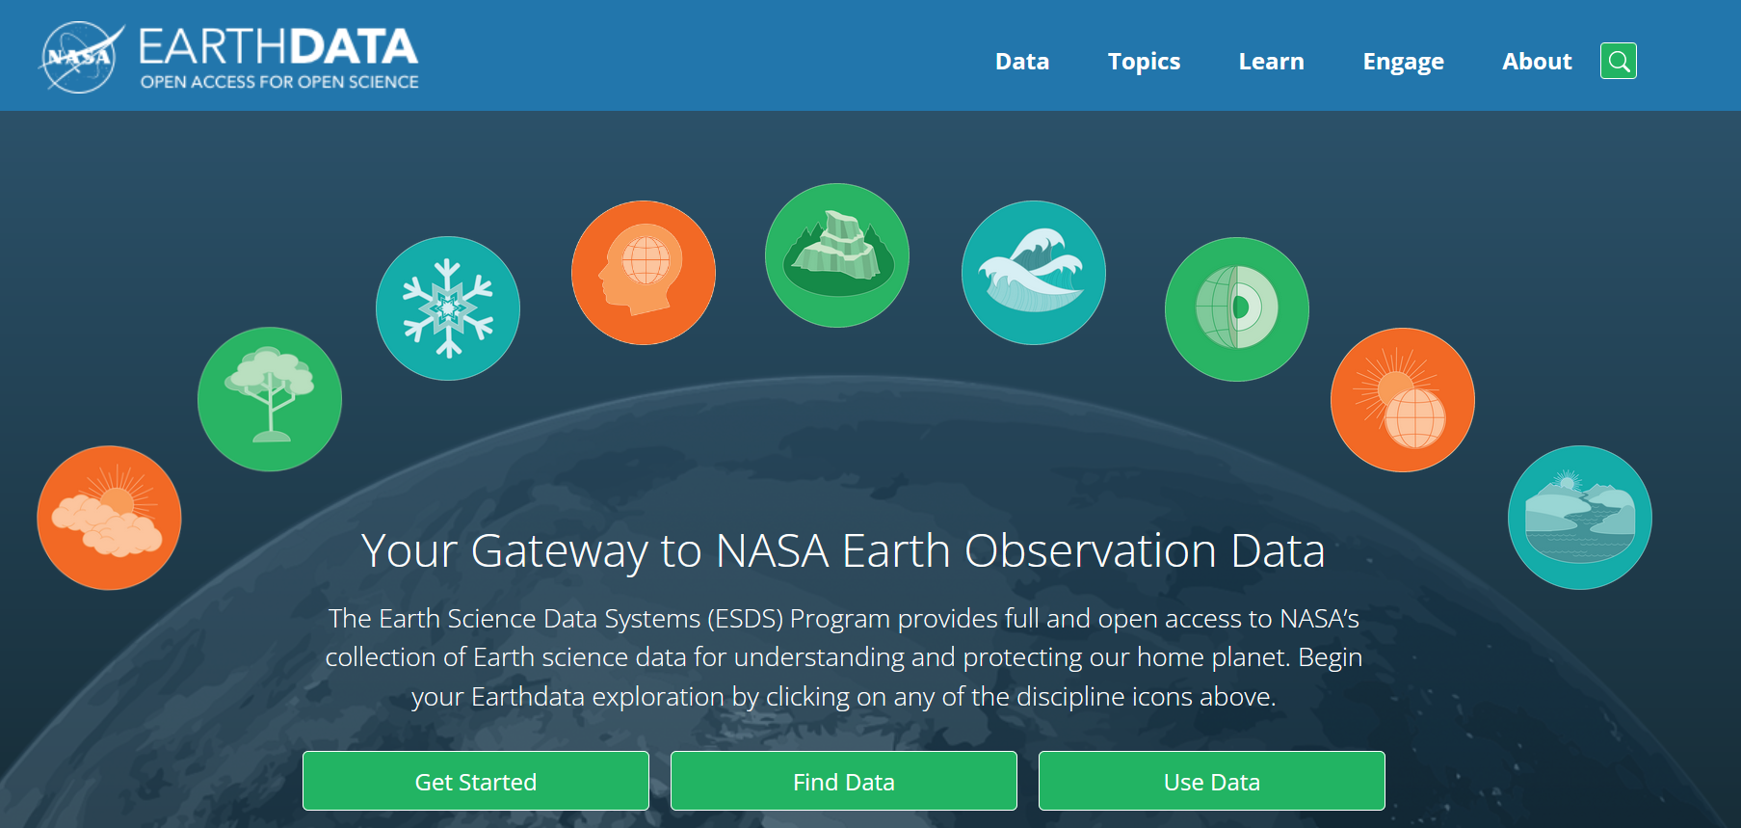
Exercício 2: Acesse e analise MODIS NDVI com Python
Usaremos uma ferramenta chamada Jupyter Notebooks para explorar interativamente os dados
Você precisará se registrar para uma conta na Plataforma Earthdata da NASA: https://urs.earthdata.nasa.gov/
Earthdata
Sistema de gerenciamento para usuários que obtêm dados de ciências da Terra de qualquer um dos Centros de Arquivo Ativo Distribuído ( DAACs )

